Slide 1


Recursividad

Slide 2


Agenda
Definición de Recursividad
Implementación de la recursividad
Notes:
A continuación, presentamos los temas a tratar en la sesión:
Punteros
Definición de listas enlazadas
Operaciones elementales en una lista enlazada

Slide 3

Recursividad
La Matrushka es una artesanía tradicional rusa. Es una muñeca de madera que contiene otra muñeca más pequeña dentro de sí. Ésta muñeca, también contiene otra muñeca dentro. Y así, una dentro de otra.
Notes:
Definición y ejemplo de una variación de la lista enlazada, en este caso de una lista doblemente enlazada.

Slide 4
Recursividad
La recursividad es un concepto fundamental en matemáticas y en computación.
Es una alternativa para implementar estructuras repetitivas (for, while).
Es una técnica de programación en la que un método se llama a si mismo.
La recursión permite definir un objeto (funciones, problemas, estructuras de datos) en términos de sí mismo.
Notes:
Definición y ejemplo de una variación de la lista enlazada, en este caso de una lista doblemente enlazada.

Slide 5
Recursividad
Ejemplos:
f(0) = 0 y f(x) = 2 f(x-1) + x²
3! = 3 * 2!
Son funciones que se definen en términos de si misma.
Notes:
Definición y ejemplo de una variación de la lista enlazada, en este caso de una lista doblemente enlazada.

Slide 6
Recursividad
La recursividad puede ser
Directa: Cuando el procedimiento se llama a si mismo.
Proc. P
Llamada a P
Notes:
Definición y ejemplo de una variación de la lista enlazada, en este caso de una lista doblemente enlazada.

Slide 7
Recursividad
Indirecta Cuando la llamada no es directamente a si mismo
Proc. P
Llamada a Q
Proc. P
Llamada a Q
Proc. Q
Proc. Q
Llamada a V
Lamada a P
Llamada a P
Proc. V
Llamada a Q
Notes:
Definición y ejemplo de una variación de la lista enlazada, en este caso de una lista doblemente enlazada.

Slide 8
Recursividad
Para obtener una solución se deben cumplir las siguientes condiciones:
Caso base (Estado base, estado básico).- Es el valor que permite obtener una solución directa, es la parte que no es recursiva.
Es necesario que exista para que la función recursiva termine.
Puede haber mas de un caso base
Notes:
Definición y ejemplo de una variación de la lista enlazada, en este caso de una lista doblemente enlazada.

Slide 9
Recursividad
Caso recursivo:
Una solución que involucra volver a utilizar la función original, con parámetros que se acercan más al caso base.
Progresión, la llamada recursiva siempre debe tender al caso base
Notes:
Definición y ejemplo de una variación de la lista enlazada, en este caso de una lista doblemente enlazada.

Slide 10
Recursividad
Los pasos que sigue el caso recursivo son los siguientes:
El procedimiento se llama a sí mismo
El problema se resuelve, tratando el mismo problema pero de tamaño menor
La manera en la cual el tamaño del problema disminuye asegura que el caso base eventualmente se alcanzará
Notes:
Definición y ejemplo de una variación de la lista enlazada, en este caso de una lista doblemente enlazada.

Slide 11
Recursividad
Ejemplo: Factorial de n
Por definición n! = 1*2*3*…*(n-1)*n
con 0! = 1 y 1! = 1
3! = 3*2!
2! = 2*1!
1! = 1*0! Caso base
0! = 1
Generalizando: n! = 1 si n= 0
n*(n-1)! si n > 0 (recursividad
Notes:
Definición y ejemplo de una variación de la lista enlazada, en este caso de una lista doblemente enlazada.

Slide 12
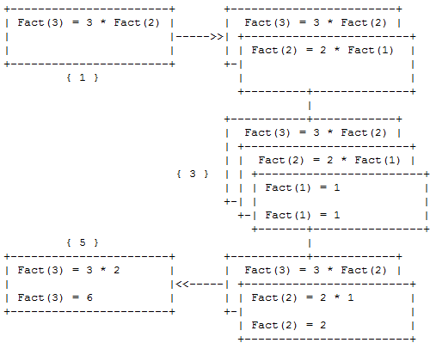
Recursividad
Notes:
Definición y ejemplo de una variación de la lista enlazada, en este caso de una lista doblemente enlazada.

Slide 13
Recursividad
Pseudocodigo
Funcion factorial (n)
si n = 0
entonces resultado = 1
sino resultado = n * factorial(n-1)
Fsi
Retornar resultado
Fin_funcion
Notes:
Ejemplo de implementar una recursividad usando pseudocodigos.

Slide 14
Modo de ejecución
n = 3
n = 2
n = 1
Funcion factorial (n)
si n = 0
entonces
resultado = 1
sino
resultado = n * factorial(n-1)
Fsi
Retornar resultado
Fin_funcion
Funcion factorial (n)
si n = 0
entonces
resultado = 1
sino
resultado = n * factorial(n-1)
Fsi
Retornar resultado
Fin_funcion
Funcion factorial (n)
si n = 0
entonces
resultado = 1
sino
resultado = n * factorial(n-1)
Fsi
Retornar resultado
Fin_funcion
n = 0
Funcion factorial (n)
si n = 0
entonces
resultado = 1
sino
resultado = n * factorial(n-1)
Fsi
Retornar resultado
Fin_funcion
14
Notes:
14
Modo de ejecución de un procesos recursivo, tomando el caso del factorial del numero 3.

Slide 15
Recursividad
La recursión
Permite crear algoritmos claros y concisos
Es costosa en tiempo de ejecución y espacio usado
Generalmente mas fáciles de analizar
Los algoritmos recursivos ofrecen soluciones estructuradas, modulares y elegantemente simples.
La recursividad se puede simular usando algoritmos iterativos.
Notes:
Definición y ejemplo de una variación de la lista enlazada, en este caso de una lista doblemente enlazada.

Slide 16
Recursividad con uso de pila
Paso N Pila Factorial
0 4
1 4 4 4 * fact(3)
2 3 4, 3 3 * fact(2)
3 2 4, 3, 2 2 * fact(1)
4 1 4, 3, 2, 1 1 * fact(0)
5 0 4, 3, 2, 1 1
6 1 4, 3, 2 1 * fact(0) = 1*1 = 1
7 2 4, 3 2 * fact(1) = 2*1 = 2
8 3 4 3 * fact(2) = 3*2 = 6
9 4 4 * fact(3) = 4*6 = 24
Notes:
Definición y ejemplo de una variación de la lista enlazada, en este caso de una lista doblemente enlazada.

Slide 17
Recursividad Las Torres de Hanoi
Es un juego matemático que consiste en tres varillas verticales y un número indeterminado de discos que determinarán la complejidad de la solución.
No hay dos discos iguales y están colocados de mayor a menor tamaño en una varilla, no se puede colocar ningún disco mayor sobre uno menor a él en ningún momento
Notes:
Definición y ejemplo de una variación de la lista enlazada, en este caso de una lista doblemente enlazada.

Slide 18
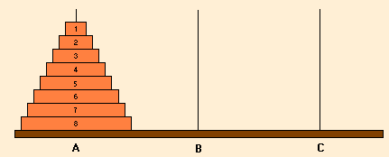
Recursividad Las Torres de Hanoi
El juego consiste en pasar todos los discos de la varilla A hacia la varilla C, colocados de mayor a menor ascendentemente
Juego: http://www.uterra.com/juegos/torre_hanoi.htm
Notes:
Definición y ejemplo de una variación de la lista enlazada, en este caso de una lista doblemente enlazada.

Slide 19
Recursividad
Ejercicios
Calcular la potencia de un numero
Invierta un numero
Convertir un numero de base 10 a base 2
Notes:
Definición y ejemplo de una variación de la lista enlazada, en este caso de una lista doblemente enlazada.

Slide 20
Conclusiones
Esta presentación permite conocer el funcionamiento de la recursividad, la forma de implementar.
Notes:
Esta presentación permite entender y lo que son las listas enlazadas y su forma de programación.
Además de presentarlo como una alternativa al uso de los arreglos como medio de almacenamiento de datos en memoria principal.

Slide 21

Referencias bibliográficas
CAIRO O. (2013). Estructuras de Datos. México: Mc Graw Hill.

